Slide 1
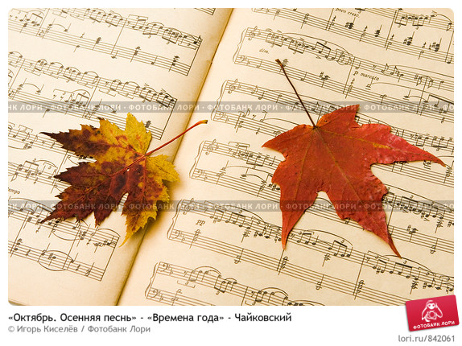
П.И.Чайковский
«Времена года»

Slide 2
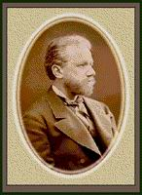
"Времена года" Чайковского - это своеобразный музыкальный дневник композитора, запечатлевший дорогие его сердцу эпизоды жизни, встречи и картины природы, бескрайние русские просторы, деревенский быт, картины петербургских городских пейзажей и сценки из домашнего музыкального быта русских людей того времени.

Slide 3
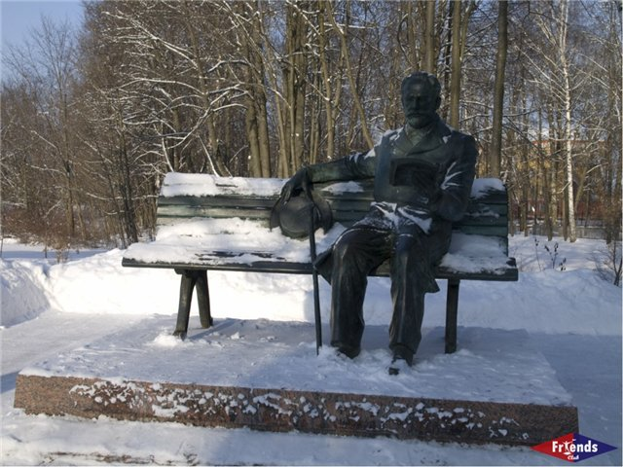
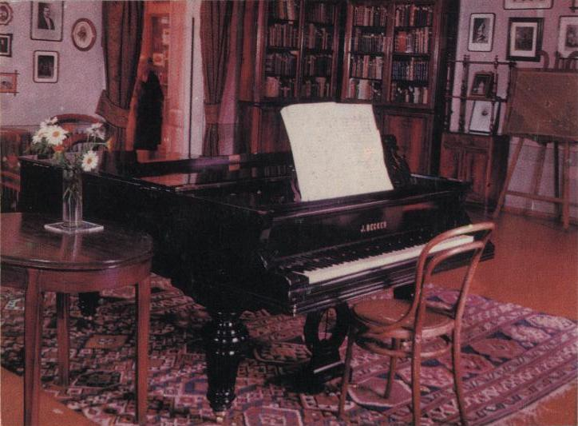
Январь. «У камелька»
"И мирной неги уголок Ночь сумраком одела. В камине гаснет огонек, И свечка нагорела."

Slide 4
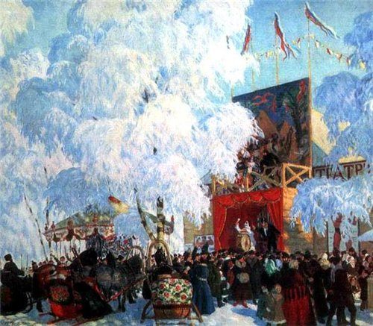
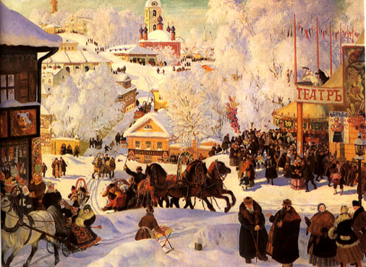
Февраль. «Масленица»
"Скоро масленицы бойкой Закипит широкий пир." П.А.Вяземский.

Slide 5
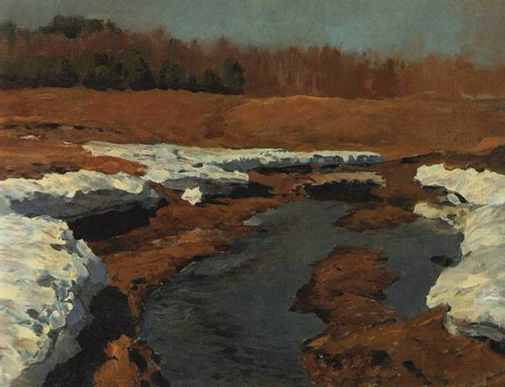
Март. «Песня жаворонка»
"Поле зыблется цветами, В небе льются света волны. Вешних жаворонков пенья Голубые бездны полны." А.Н.Майков

Slide 6
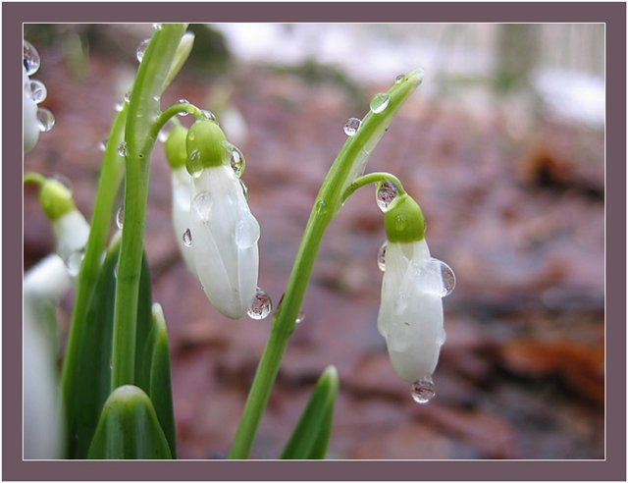
Апрель. «Подснежник»
"Голубенький чистый Подснежник: цветок, А подле сквозистый Последний снежок. Последние слезы О горе былом И первые грезы О счастьи ином..." А.Н.Майков.

Slide 7
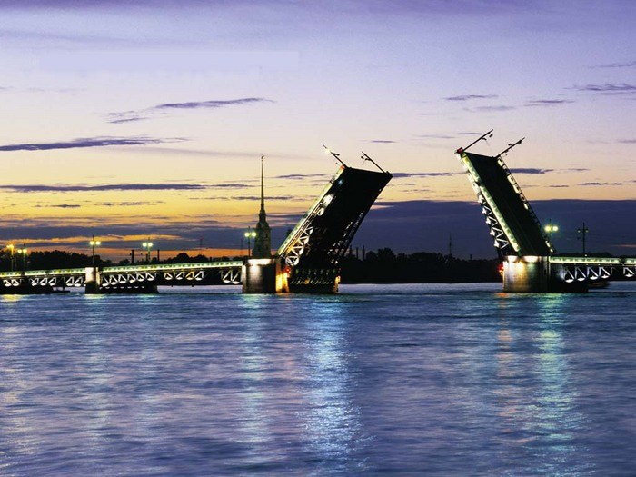
Май. «Белые ночи»
"Какая ночь! На всем какая нега! Благодарю, родной полночный край! Из царства льдов, из царства вьюг и снега Как свеж и чист твой вылетает май!" А.А.Фет

Slide 8
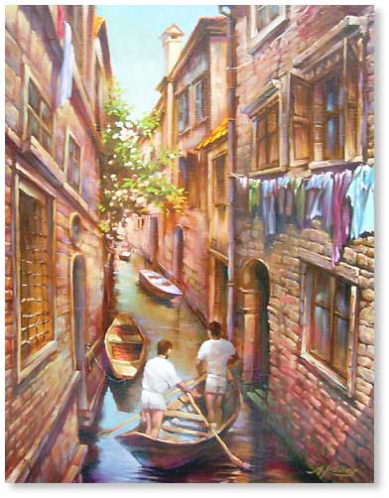
Июнь. «Баркарола»
"Выйдем на берег, там волны Ноги нам будут лобзать, Звезды с таинственной грустью Будут над нами сиять" А.Н.Плещеев

Slide 9
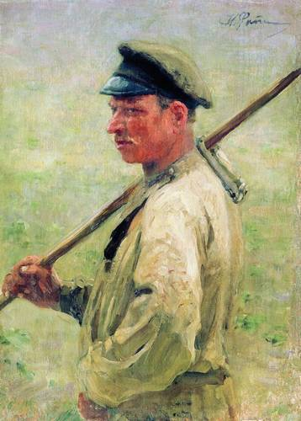
Июль. «Песня косаря»
"Раззудись, плечо Размахнись рука! Ты пахни в лицо, Ветер с полудня!" А.В.Кольцов

Slide 10
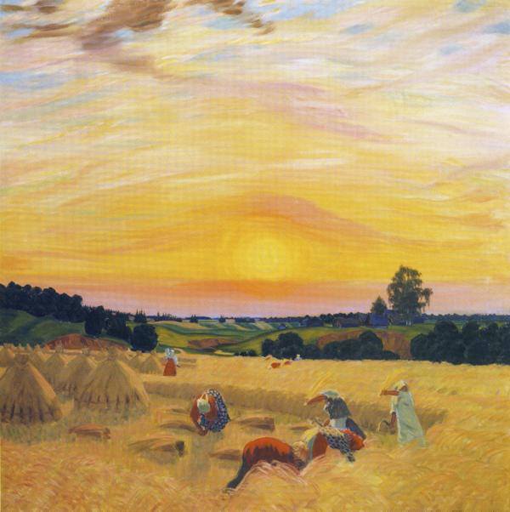
Август. «Жатва»
"Люди семьями Принялися жать, Косить под корень Рожь высокую! В копны частые Снопы сложены. От возов всю ночь Скрыпит музыка." А.В.Кольцов

Slide 11
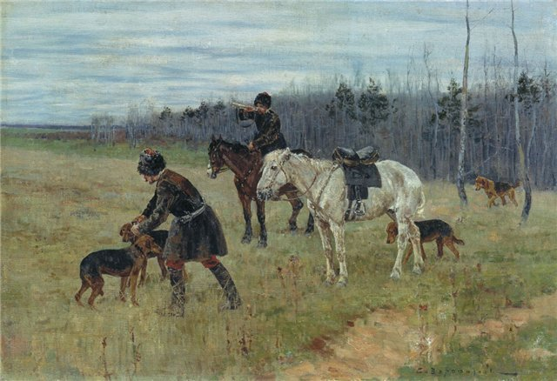
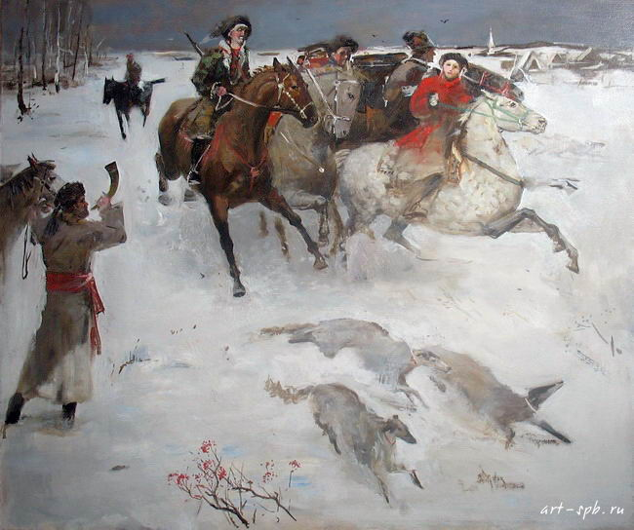
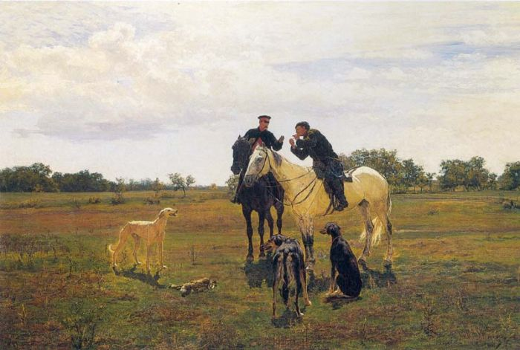
Сентябрь. «Охота»
"Пора, пора! Рога трубят: Псари в охотничьих уборах Чем свет уж на конях сидят; Борзые прыгают на сворах." А.С.Пушкин

Slide 12
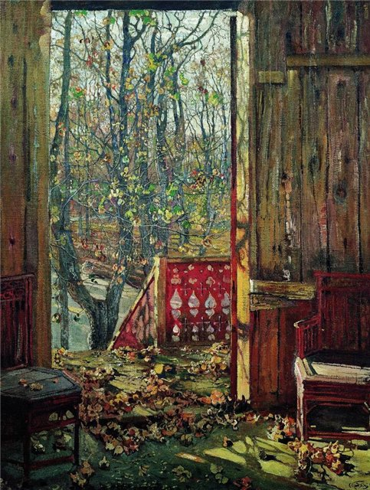
Октябрь. «Осенняя песнь»
«Осень, осыпается весь наш бедный сад, Листья желтые по ветру летят..." А.К.Толстой

Slide 13
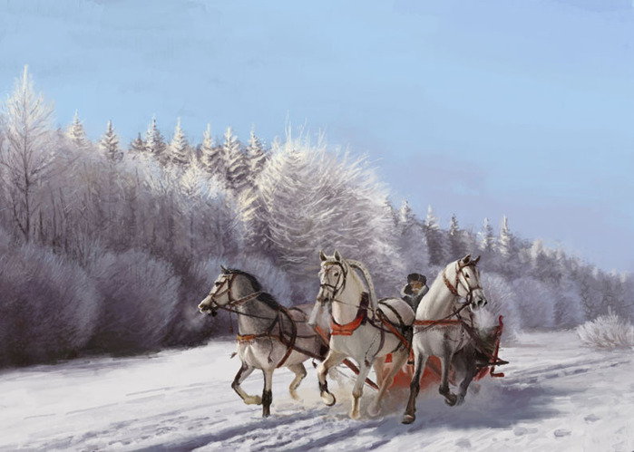
Ноябрь. «На тройке»
"Не гляди же с тоской на дорогу И за тройкой вослед не спеши И тоскливую в сердце тревогу Поскорей навсегда затуши." Н.А.Некрасов

Slide 14
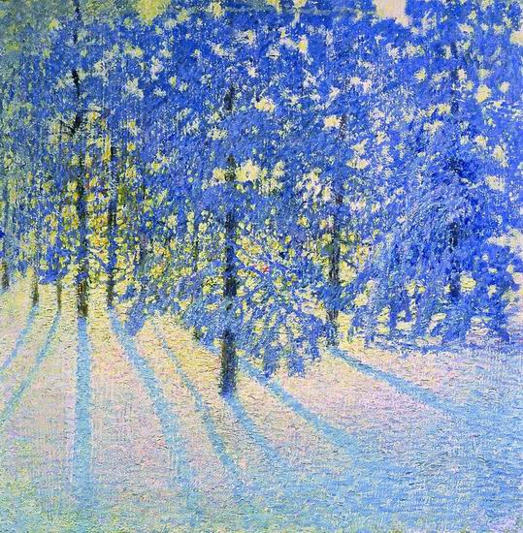
Декабрь. «Святки»
«Раз в крещенский вечерок Девушки гадали, За ворота башмачок Сняв с ноги бросали.«
В.А.Жуковский

